Slide 1
Дождь - 2016
Digital first

Slide 2



Дождь это
500 тыс
5 млн
смарт тв
8,5 млн
человек в месяц
Сайт
1,5 млн
1,5 млн
Мобильная аудитория
кабельное тв
Источник: Google Analytics, TNS, Октябрь 2015, города 100+

Slide 3
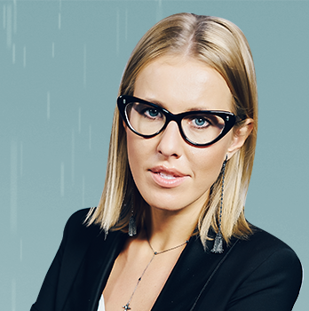
Мы обладаем экспертизой
Мы производим видео
У нас зрелая аудитория с деньгами
Мы знаем, что хочет наша аудитория

Slide 4
Аудитория tvrain.ru
5 млн в месяц
Уникальные пользователи
6 млн в месяц
Просмотры видео
25 млн в месяц
Просмотры на сайте
Источник: Google Analytics, TNS, Октябрь 2015, города 100+

Slide 5
Наша аудитория богата и мужественна
Уровень дохода семьи
Пол и возраст аудитории
Источник: TNS, Октябрь 2015, города 100+

Slide 6
Очень мужественна
Женщины
Моложе
Старше
Размер пузырька: avg. weekly reach
Мужчины
Источник: TNS, Октябрь 2015, города 100+

Slide 7
Наше видео нравится специалистам
Affinity
Forbes
Average weekly reach, ‘000
Источник: TNS, Октябрь 2015, города 100+

Slide 8
с высшим образованием
Vedomosti
Ролики
Tvrain
Forbes
Rbc
Snob
Slon
Kommersant
Newstube
Meduza
Lenta
Affinity
Afisha
Bg
Gq
Zoomby
Kinopoisk
Rutube
Tvigle
Megogo
ivi
Tvzavr
Average weekly reach, ‘000
Источник: TNS, Октябрь 2015, города 100+

Slide 9
с доходом выше среднего
Gq
Ролики Tvrain
Meduza
Affinity
Bg
Vedomosti
Slon
Kommersant
Rbc
Lenta
Snob
Forbes
Afisha
Newstube
Kinopoisk
Rutube
Tvzavr
ivi
Tvigle
Megogo
Zoomby
Average weekly reach, ‘000
Источник: TNS, Октябрь 2015, города 100+

Slide 10
которые ездят за границу 3-5 раз в год
Snob
Gq
Meduza
Slon
Affinity
Bg
Ролики Tvrain
Afisha
Forbes
Rbc
Kommersant
Lenta
Tvzavr
Vedomosti
Rutube
Kinopoisk
Zoomby
Tvigle
Megogo
ivi
Average weekly reach, ‘000
Источник: TNS, Октябрь 2015, города 100+

Slide 11
Они не смотрят ТВ
Meduza
Snob
Slon
Affinity
Ролики Tvrain
Bg
Afisha
Kinopoisk
Tvzavr
Rutube
Lenta
Gq
Kommersant
Rbc
Vedomosti
ivi
Forbes
Megogo
Tvigle
Zoomby
Average weekly reach, ‘000
Источник: TNS, Октябрь 2015, города 100+

Slide 12
И самое главное! Мы единственные, кто умеет делать видео для состоявшихся людей
Женщины
Моложе
Старше
Основа – текстовый контент
Основа - видео контент
Размер пузырька: avg. weekly reach
Мужчины
Источник: TNS, Октябрь 2015, города 100+

Slide 13
Форматы нативной рекламы на Дожде

Slide 14
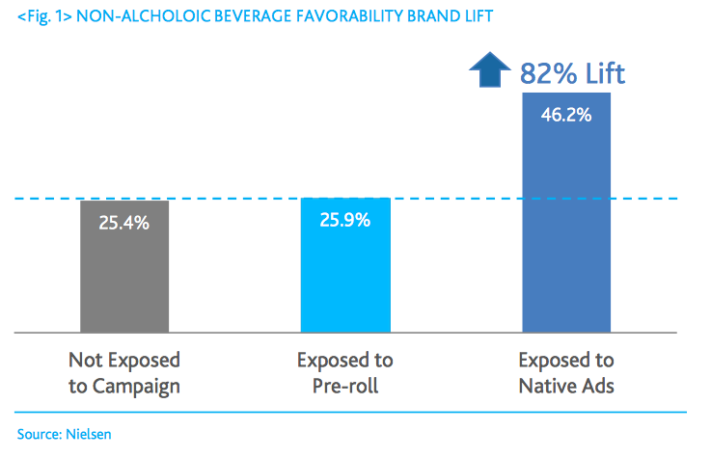
Снимем и покажем нашим зрителям видео про вашу компанию
Преимущества нативной рекламы для рекламодателя
Более активное взаимодействие
со зрителем
Нативное видео работает на улучшение
знания бренда почти в два раза лучше,
чем пре-роллы
Клиент получает гарантию просмотров
Оптимизация цены за счет просмотров,
которые будут выше гарантии
На такой контент не действует Adblock

Slide 15
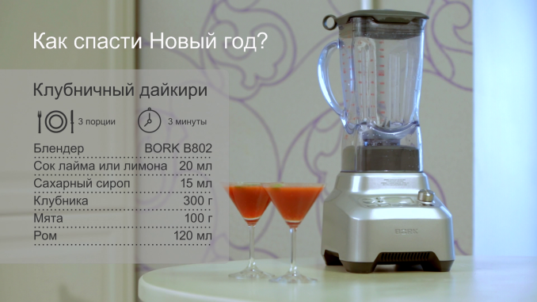
Лайфхак
Идея: «Борк спасает новый год».
Техника Борк – умная, красивая, простая в использовании. С ней любой может быстро подготовить праздничный стол из «подручных» средств.
Продакшн: Дождь
Формат и хрон: короткие ролики в стиле лайф-хак до 3 минут
Размещение: фейсбук ДОЖДЯ
Кол-во: 4 оригинальных ролика
KPI: 35 000 промотров каждого ролика
Интеграция бренда: бренд - сюжетообразующая
Тостер 37 тыс. просмотров
Вафельница 79 тыс. просмотров
Гриль 73 тыс. просмотров
Блендер 67 тыс. просмотров

Slide 16
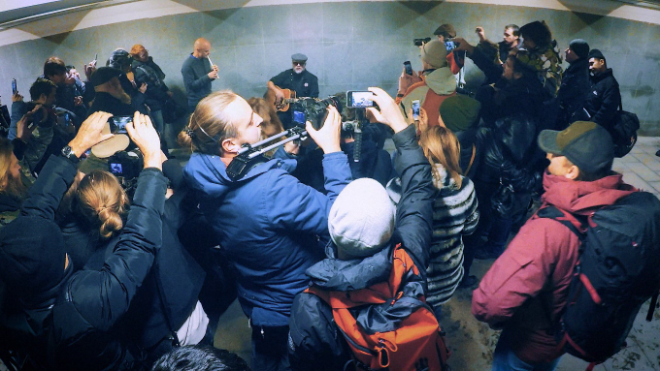
Клип
Идея: телеканал Дождь поздравил жителей Москвы и своих зрителей с новым годом, подарив концерты любимых исполнителей в неожиданных местах.
Продакшн: идея и исполнение - Дождь
Формат и хрон: короткие ролики в стиле музыкальных клипов до 5 минут
Размещение: сайт и фейсбук Дождя
Кол-во: 4 оригинальных ролика
Интеграция бренда:
Anywayanyday, Даниловский рынок
Локейшены съемок:
офис Anywayanyday, Даниловский рынок
Би-2 в школе 159 тыс. просмотров
Несчастный случай + Даниловский рынок 73. тыс просмотров
БГ в переходе 110 тыс. просмотров
Uma2rman + Anywayanyday 48. тыс просмотров

Slide 17
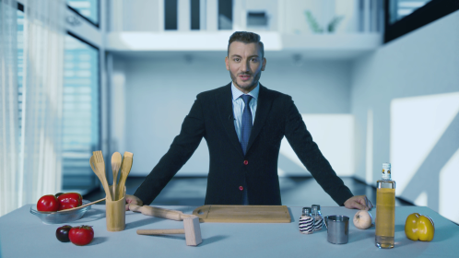
Короткая программа (Health Kitchen)
Идея: специальный сезон программы health kitchen, в котором мы рассказали о сферах медицины, в которых используется техника philips (реанимация, управление данными, дефибрилляторы и т.п.) рассказ о преимуществах и важности использования правильной медицинской техники, новаторстве и т.д.
Продакшн: идея и исполнение - Дождь
Формат и хрон: короткие программы в стиле объяснительной журналистики до 15 минут
Размещение: сайт дождя
Кол-во: 6 оригинальных программы
Интеграция бренда: партнерский блок в каждой программе, содержащий продукт и мнение эксперта о нем
Общее количество просмотров проекта:
331 тыс.просмотров
Астма: причины, симптомы, лечение 39 тыс. просмотров
Пять самых полезных для мозга продуктов 60 тыс. просмотров
Три правила для родителей, чтобы ребенок родился здоровым 82 тыс.просмотров
Рак. пять правил, которые уменьшат риск заболеть 111 тыс.просмотров
Инфаркт. четыре причины внезапной смерти и верные способы ее избежать 32 тыс.просмотров
Как кариес может убить вас 7 тыс.просмотров

Slide 18
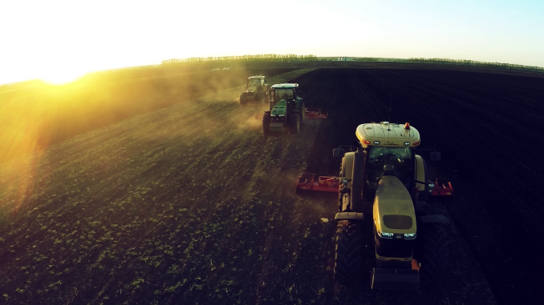
Документальный фильм
Идея: ВВП России – это люди, их идеи, труд , готовность преодолевать трудности и идти вперед, программа «ВВП России» рассказывает о компаниях и предпринимателях, которые благодаря своему уму, таланту и усердию строят новую экономику России современную, эффективную и устремленную в будущее. это цикл фильмов о тех, кто делает нашу страну богаче каждый день.
Продакшн: идея и исполнение - Дождь
Формат: документальные фильмы до 30 минут
Размещение: сайт и фейсбук Дождя
Кол-во: 3 оригинальных программы
Интеграция бренда: фильм о бренде (Корнев Групп, Мираторг, Солофарм)
Корнев групп 56 тыс.просмотров
Мираторг 39 тыс.просмотров
Солофарм 40 тыс.просмотров

Slide 19
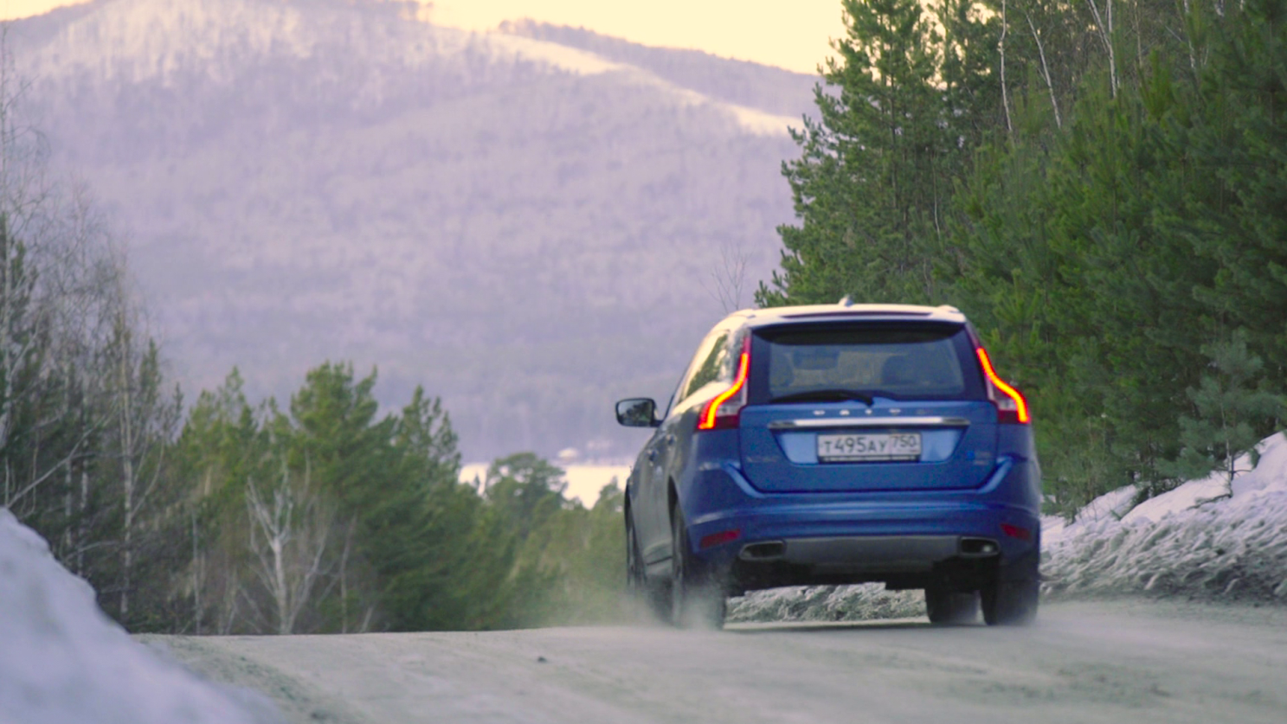
Программа (Ездим дома)
Идея: Программа о путешествии по России.
Рассказываем о городах и людях, делающих жизнь вокруг себя лучше.
Ведущие первых сезонов – Павел Лобков и Саша Филипенко. В третьем сезоне программы «Ездим дома» к Саше Филипенко присоединилась Татьяна Арно.
Геолокации: 1 и 2 Сезоны («Золотое Кольцо» и Краснодарский край), 3 сезон «Урал» ( Пермь, Свердловская область, Екатеринбург, Челябинск).
Готовим 4 сезон – Дальний Восток
Продакшн: идея и исполнение - Дождь
Формат: развлекательная программа до 30 минут
Размещение: сайт + facebook Дождя
Кол-во: 4 оригинальных программы /сезон
Интеграция бренда: необходимое условие путешествия – автомобиль, вода, сервисы по заказу гостиниц , техника и пр.
Страница программы «Ездим дома» (все выпуски)
Сезон 1, серия 1. Невероятное путешествие Лобкова и Филипенко по россии: начало 82 тыс.просмотров
Сезон 2, серия 1. Лобков и Филипенко узнали, почему Иван Грозный не такой уж и грозный/ 32 тыс.просмотров
Сезон 3, серия 1. Таня Арно и Саша Филипенко гоняют на хасках, ватрушках и банане, пробуют посекунчики и еще много чего интересного
48 тыс.просмотров
Результаты:
1 Сезон - 222 639 просмотров
2 Сезон - 147 050 просмотров
3 Сезон - 169 471 просмотров

Slide 20
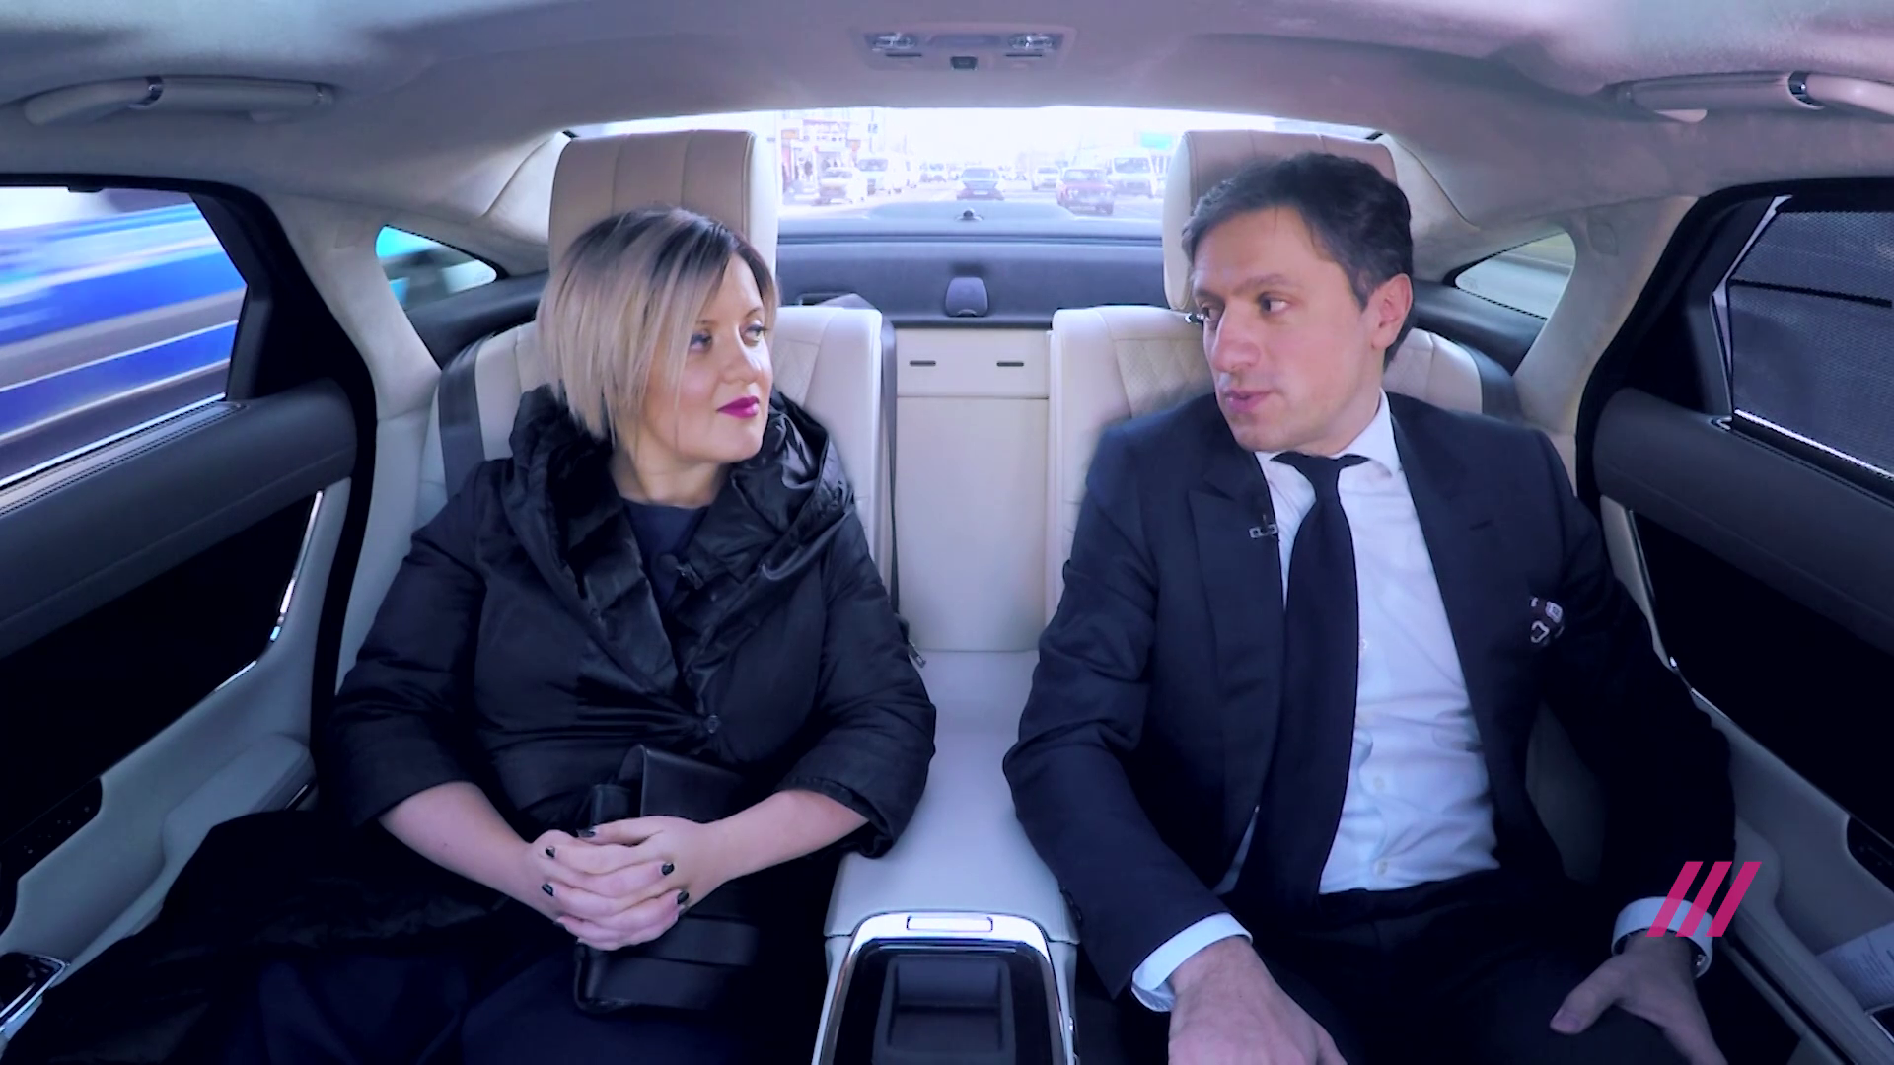
Программа (Патроны)
Идея: Люди, достигшие многого в бизнесе, открывают для себя вдумчивое меценатство, когда поддержка культурной институции — это не просто отчисление денег, а еще и личное участие в стратегии и развитие подшефной сферы искусств.
Продакшн: идея и исполнение - Дождь
Формат: развлекательная программа до 30 минут
Размещение: сайт + facebook Дождя
Кол-во: 4 оригинальных программы /сезон
Интеграция бренда: бренд-партнер
Результаты:
1 Сезон - 147 632 просмотров
CTR Брендинг – 0,51%
Серия 1. Председатель «ПромСвязьКапитала» Алексей Ананьев проводит экскурсию по своему частному собранию русского реализма
37 тыс.просмотров
Серия 2. Создатель компании Вимм-Биль-Данн Давид Якобашвили потратил полмиллиарда долларов на коллекционирование – от шарманок до Фаберже
36 тыс.просмотров
Серия 3. Инна Баженова — коллекционер, меценат, основатель Культурного фонда In Artibus, владелец международного англоязычного издания The Art Newspaper
40 тыс.просмотров
Серия 4. Как стоматологические магнаты Тамаз и Ивета Манашеровы создали Международный фестиваль виолончельной музыки Vivacello
34 тыс.просмотров

Slide 21
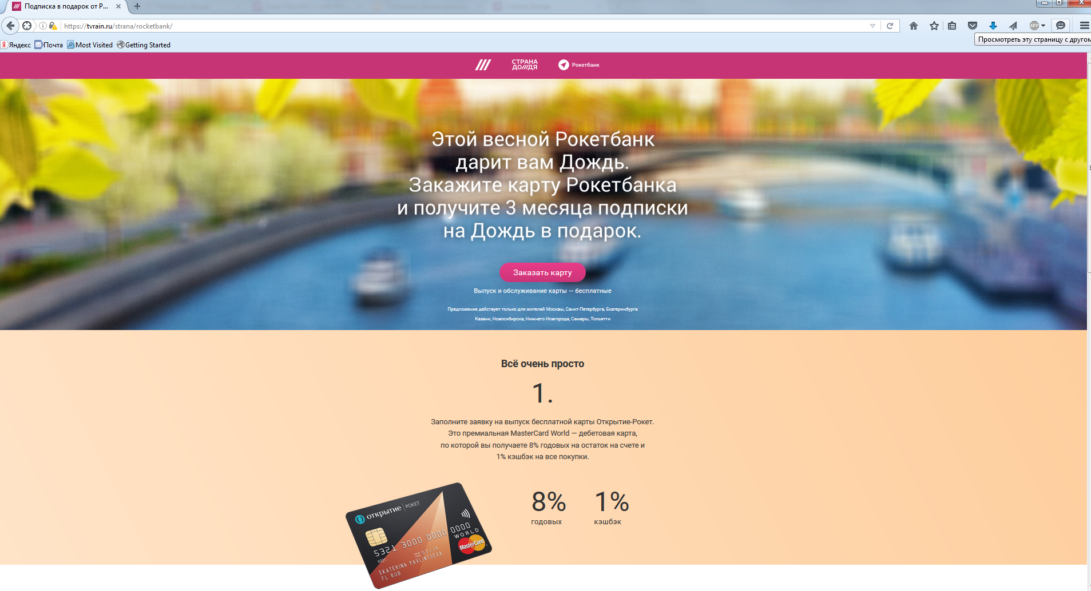
Проект со специальной механикой (лиды)
Идея: Рокетбанк дарит подписку на Дождь всем участникам проекта Страна Дождя.
При оформлении карты Рокетбанка, пользователь сайта получает подписку на Дождь (бренд оплачивает Телеканалу стоимость подписки).
Продакшн: идея и исполнение - Дождь
Размещение: сайт + facebook Дождя
Интеграция бренда: бренд-партнер в видео и в страницу проекта
KPI: 50 000 просмотров страницы и ролика
Ролик проекта

Slide 22

Инфографика
Идея: ролики, расскзывющие о продукте, событии, услуге, чем угодно
Продакшн: исполнение - Дождь
Формат и хрон: короткие ролики в стиле объяснительной инфографики до 3 минут
Размещение: сайт и фейсбук Дождя
Кол-во: столько, сколько нужно
KPI: от 25 000 промотров каждого ролика
Интеграция бренда:
Бренд – сюжетообразующая, бренд-партнер, бренд-рассказчик, как угодно
Примеры:
Как выжить в мороз
Все, что происходит с нефтью
Сезон путешествий с Anywayanyday.сom

Slide 23
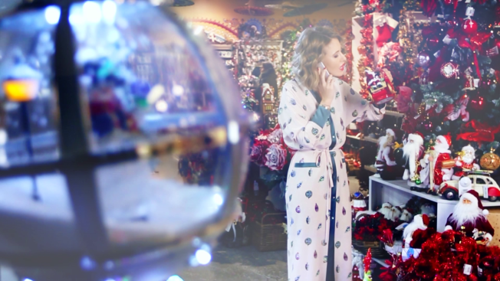
Ролик-тизер, ролик-отбивка, ролик-эмоция
Идея: вы рассказываете о бренде и его главной миссии или сиюминутной задаче, мы придумываем идею, героя, смысл , место, время.. мы подадим ваш бренд так, как надо вам, но для нашей аудитории)
Продакшн: исполнение - Дождь
Формат и хрон: короткие ролики до 1,5 минут
Размещение: сайт и фейсбук Дождя
Кол-во: столько, сколько нужно
KPI: от 25 000 проcмотров каждого ролика
Интеграция бренда: бренд – сюжетообразующая, бренд-партнер, бренд-рассказчик, как угодно
Примеры:
Выбор Натальи Синдеевой
Выбор Ксении Собчак
Выбор Михаила Козырева

Slide 24
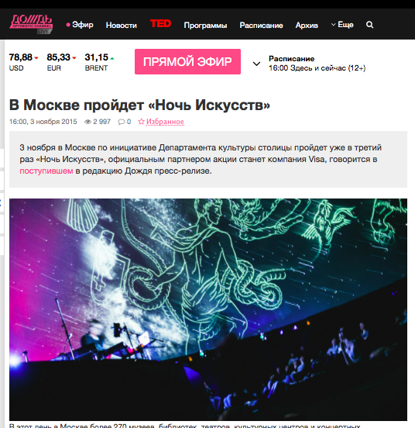
Статьи, объяснительная журналистика
Любые текстовые материалы
все, что надо знать о
рассказ о продукте
обзоры ведущих
история бренда
главные тезисы
каким был мир, когда…
возможно с интеграцией видео-ролика
Все тексты пишут только журналисты Дождя
Клиент оплачивает только просмотры страниц
Минимальный пакет: 10 тыс. просмотров
В Москве пройдет ночь Искусств

Slide 25
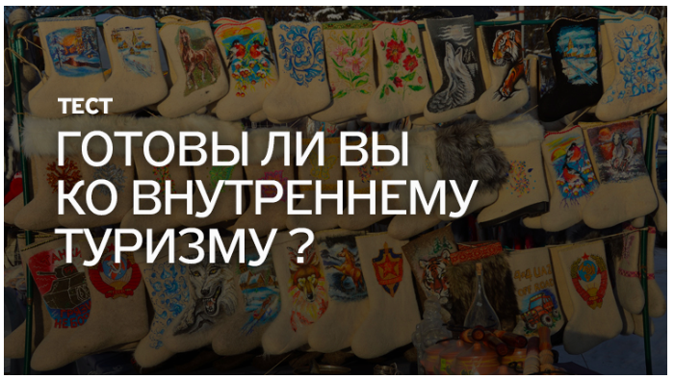
Тесты
Меняем Египет на Суздаль.
Готовы ли вы к внутреннему туризму?
От Бунина до Алексиевич:
кто это написал?
Выходят раз в неделю
Возможно спонсорство всей рубрики
или интеграция продукта внутрь
Клиент оплачивает только
просмотры страниц теста
Минимальный пакет: 30 тыс просмотров
Меняем Египет на Суздаль. Готовы ли вы к внутреннему туризму?

Slide 26

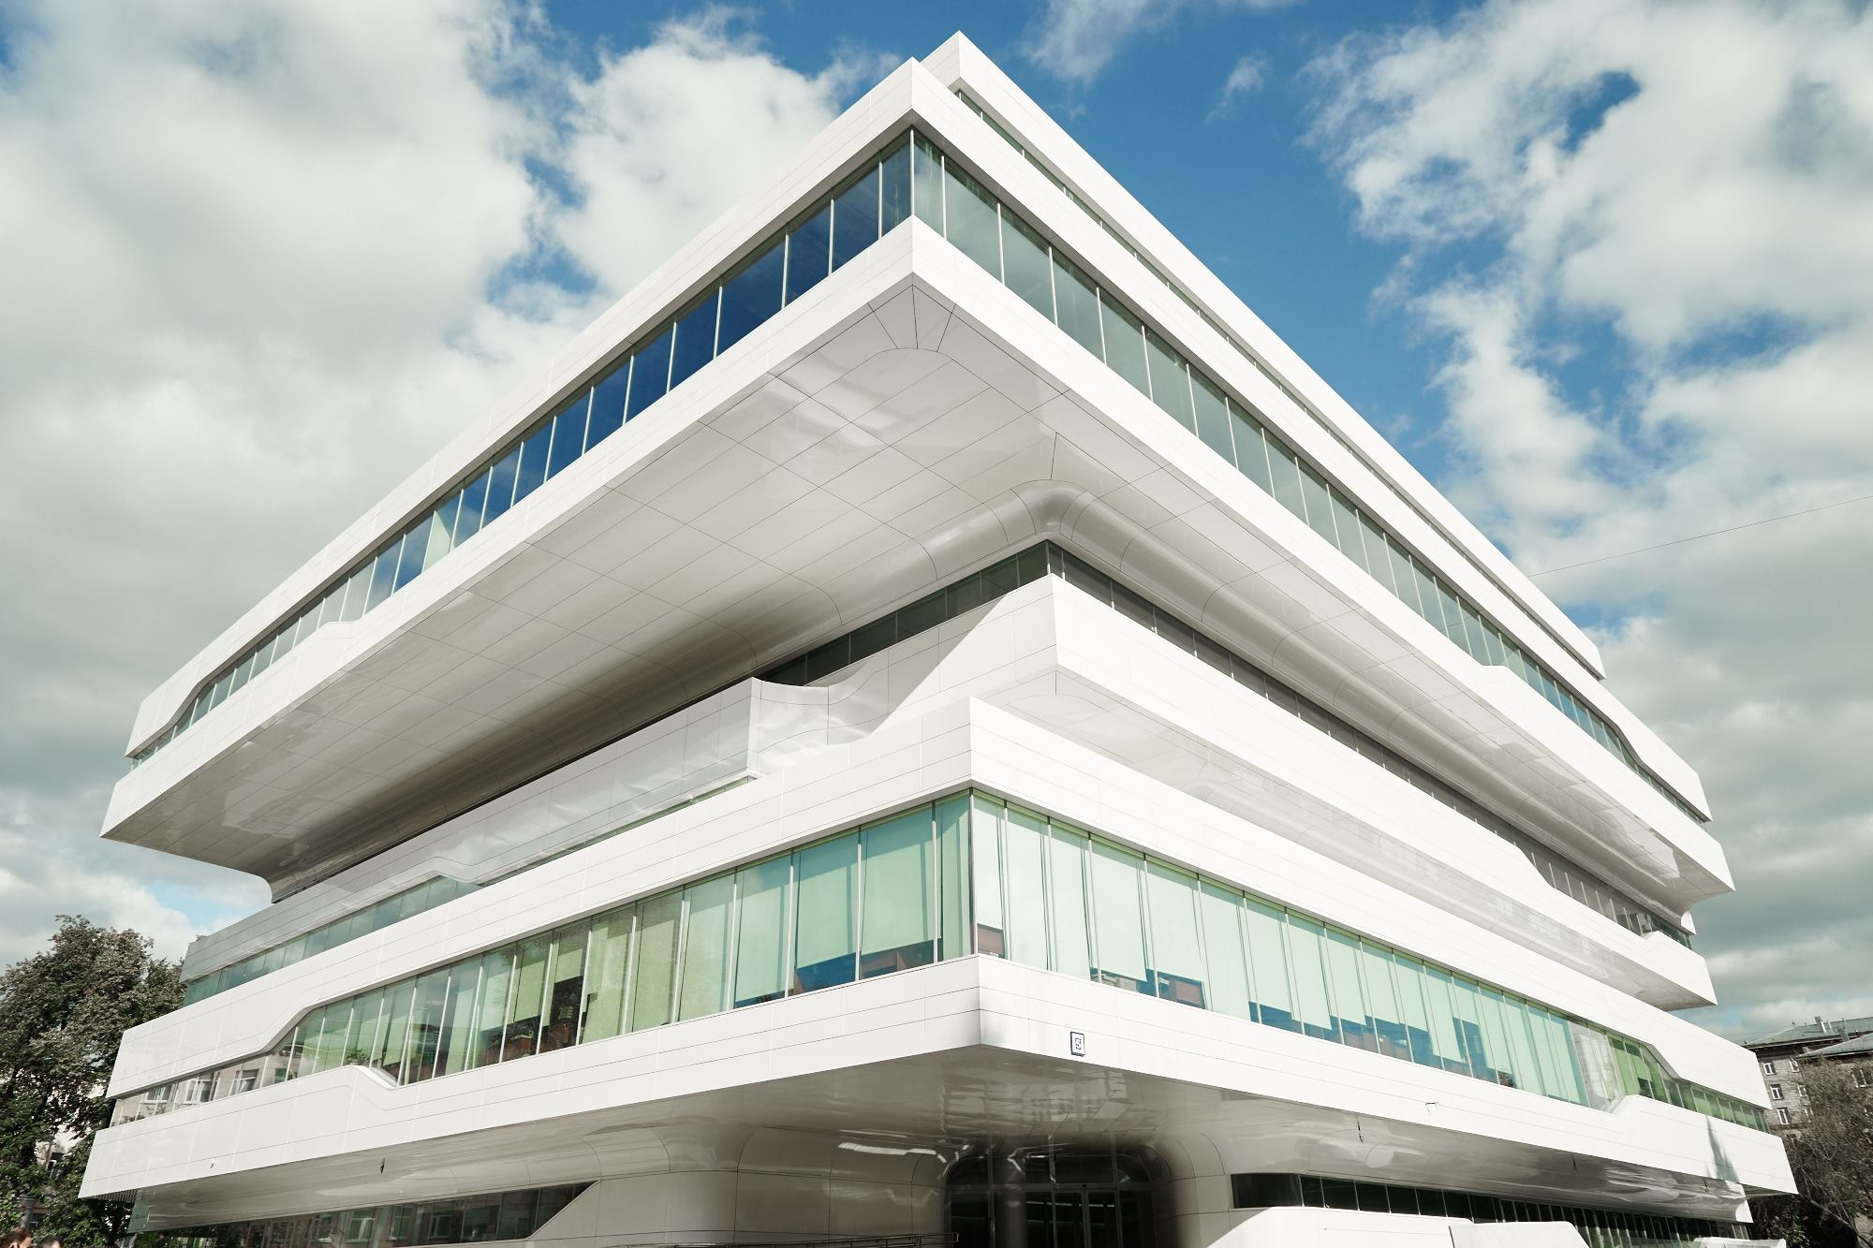
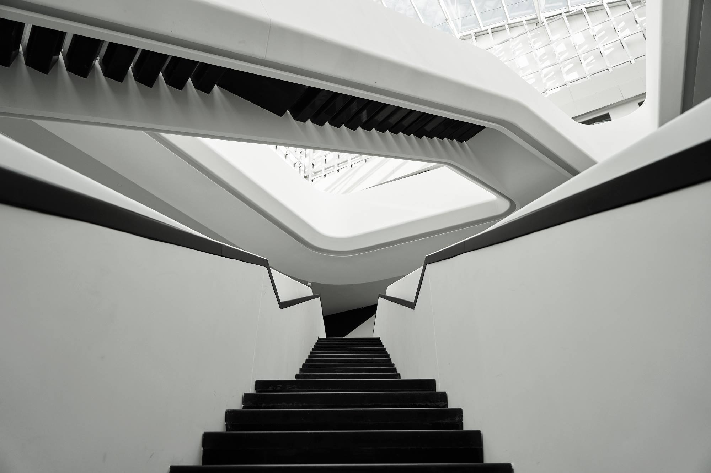
Профессиональные фоторепортажи
Возможно спонсорство всей рубрики
или съемка на территории клиента
Клиент оплачивает только просмотры
страниц фоторепортажа
Минимальный пакет: 10 тыс. просмотров
На фото: Открытие бизнес-центра Dominion Tower
Архитектурное чудо в спальном районе Москвы. Фоторепортаж

Slide 27

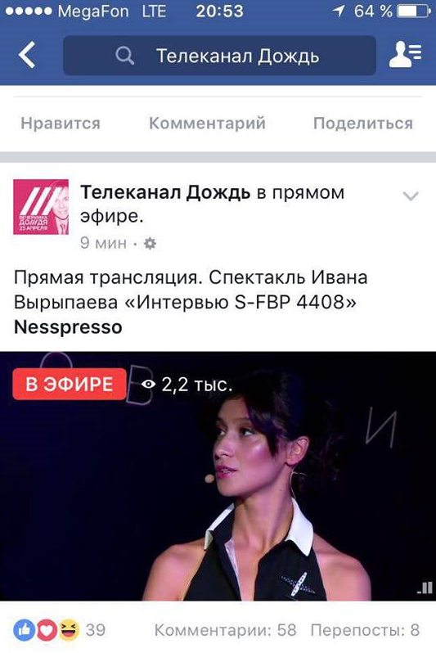
Трансляции
Прямая трансляция событий бренда на сайте +FB, с возможностью последующего размещения видеоконтента на сайте tvrain.ru.
Продакшн: исполнение - Дождь
Формат и хрон: TBD
Размещение: сайт и facebook Дождя
Кол-во: столько, сколько нужно
Интеграция бренда: бренд – сюжетообразующая
Кейс NESPRESSO: прямая трансляция спектакля Ивана Вырыпаева на открытии флагманского бутика бренда.
Просмотры в fb: 16 000
Одновременных просмотров прямого эфира: 2000
Охват: 81 000
Просмотры сайт: 4800
Спектакль Ивана Вырыпаева

Slide 28
Форматы медийной рекламы на Дожде

Slide 29
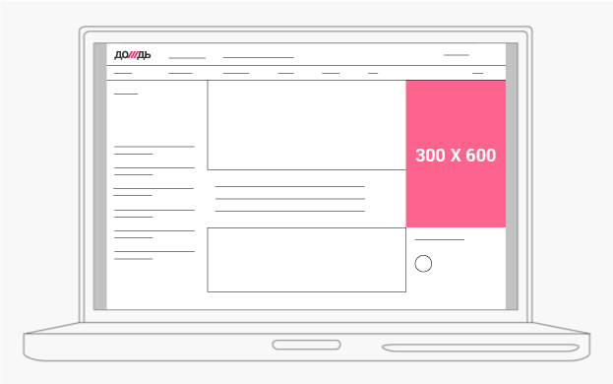
Баннеры
300х600 в первом экране
Подходит для имиджевых
или информационных кампаний
Можно закупать всю аудиторию сайта или делать таргетинг
на определенные срезы (в том числе программатик-закупки)
Действуют сезонные скидки и наценки

Slide 30
Баннеры
Перетяжка разных размеров
Подходит для имиджевых
или информационных кампаний
Можно закупать всю аудиторию сайта или делать таргетинг
на определенные срезы (в том числе программатик-закупки)
Действуют сезонные скидки и наценки

Slide 31
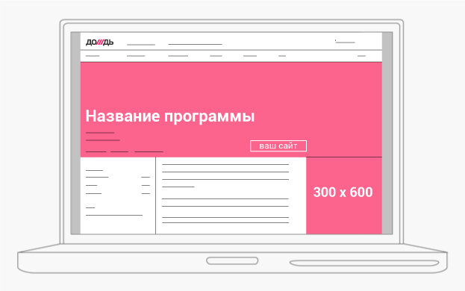
Брендинг. Первая страница программы
Брендиндирование обложки программы + баннер 300х600
Подходит для имиджевых
кампаний
Активная кнопка (Call to action) перехода на сайт

Slide 32
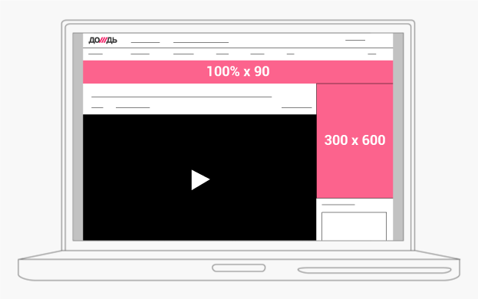
Брендинг. Cтраница выпусков программы
Баннер 100%x90 и 300х600
Подходит для имиджевых
кампаний

Slide 33

Видеореклама
Pre-roll, post-roll
Видео-ролик можно размещать в прямом эфире или в VOD
В месяц доступно 6 млн показов
Закупку можно делать через селлера «Газпром-Медиа Диджитал»

Slide 34
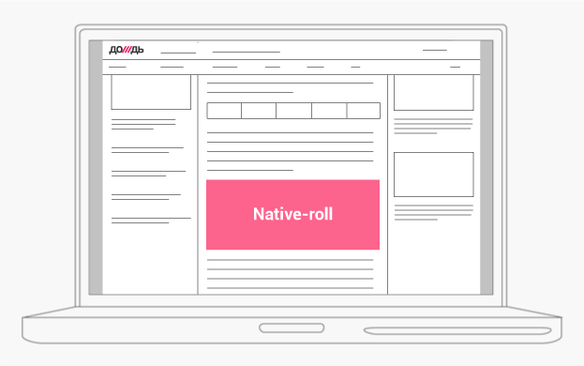
Нативное видео
Native Roll
Видео-ролик можно разместить в тексте статьи
Когда человек докручивает до ролика, он начинает проигрывание
В месяц доступно 2 млн показов
Реклама показывается как на десктопах, так и на мобильных устройствах

Slide 35
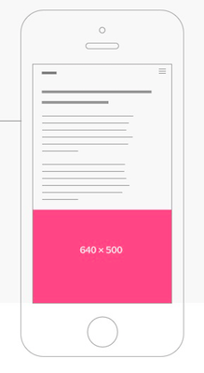
Мобильная реклама
600x500, нативный баннер
Размещение внутри мобильной версии и приложений Дождя
Емкость 4 млн показов в месяц

